Slide 1
Муниципальное учреждение культуры
Советская межмуниципальная
библиотечная система
Лесниковская сельская библиотека
Муниципальное казенное общеобразовательное учреждение
основная общеобразовательная школа
д. Лесниково Советского района
представляют:
Говоровы: к родным истокам
Лесниково
2014

Slide 2
23 мая 2014 года в д. Лесниково приезжал внук Маршала Героя Советского Союза Л. А. Говорова Алексей Сергеевич с женой Натальей Александровной и младшим сыном Павлом

Slide 3
Хлеб – соль дорогим гостям

Slide 4
Ансамбль «Дубравушка»

Slide 5
Встреча в Бутырках

Slide 6
Первые шаги к памятнику

Slide 7
Алексей Сергеевич на тропинке

Slide 8
у камня-памятника

Slide 9
А. С. Говоров : «Испытываю непередаваемый трепет…»

Slide 10
Внук Павел говоров

Slide 11
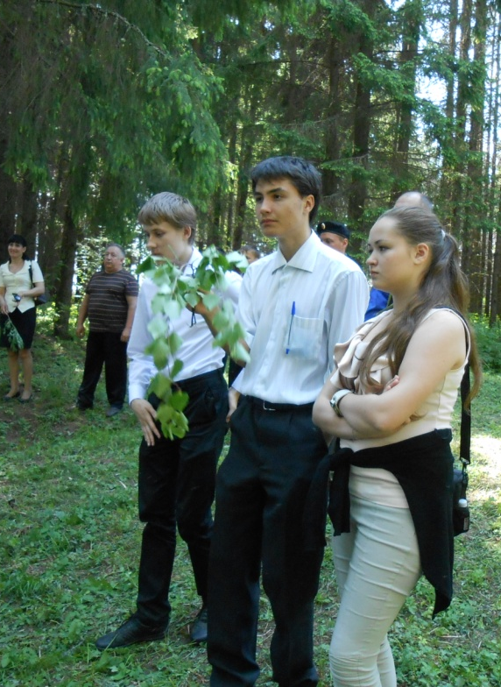
Гости на родине Маршала

Slide 12
В подарок рисунок «дом деда»

Slide 13
С родственниками

Slide 14
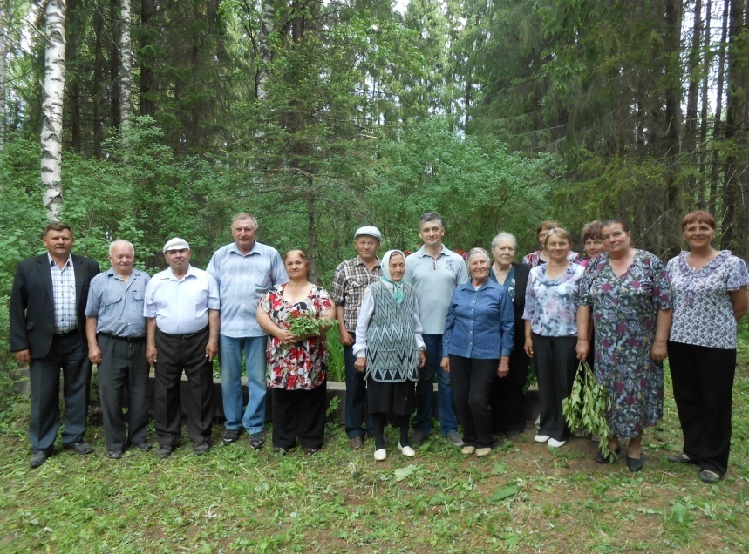
Фотографии на память

Slide 15
В лесу

Slide 16
По тропинке деда

Slide 17
Учащиеся школ с Павлом Говоровым

Slide 18
У бюста Л.А.Говорову

Slide 19
Встреча у школы

Slide 20
В школьном музее

Slide 22
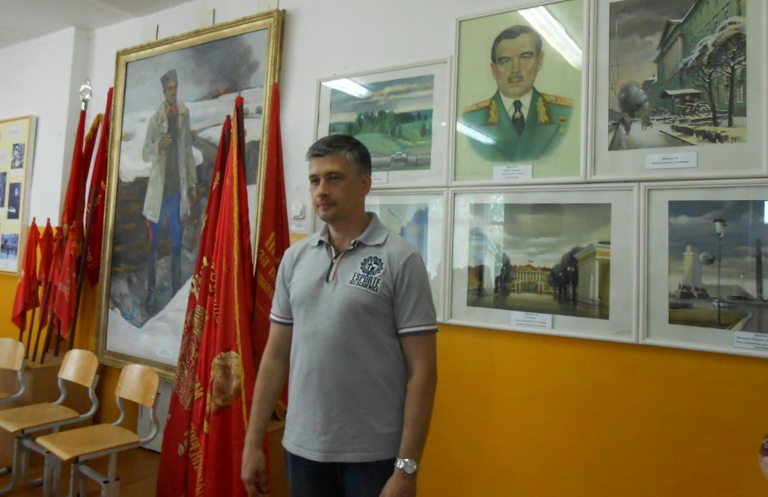

Slide 23
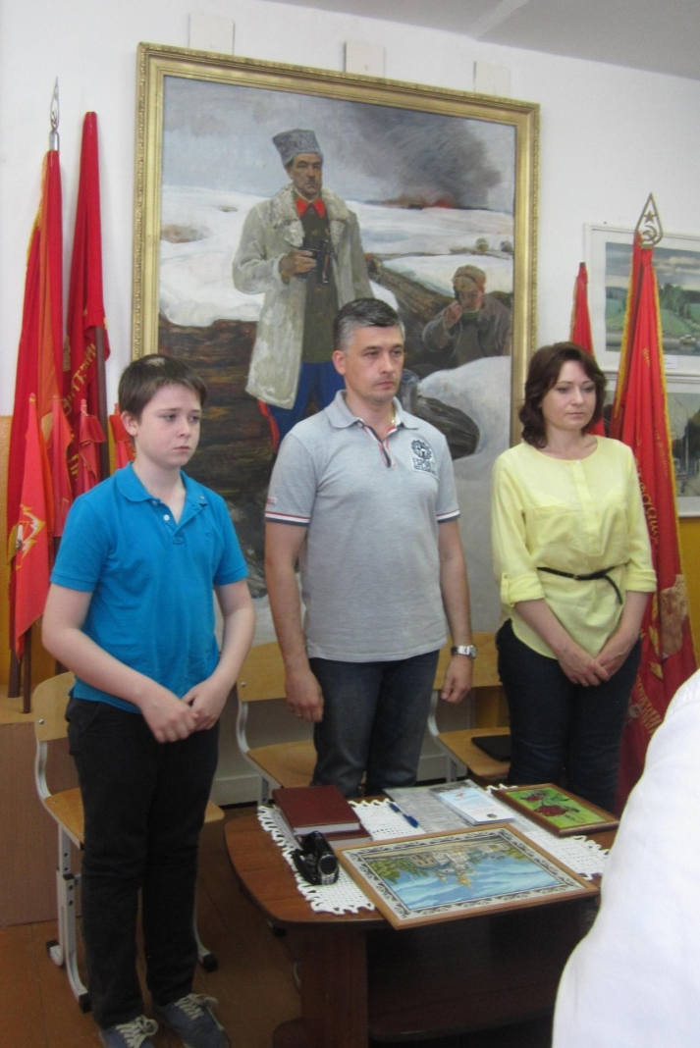

Slide 24
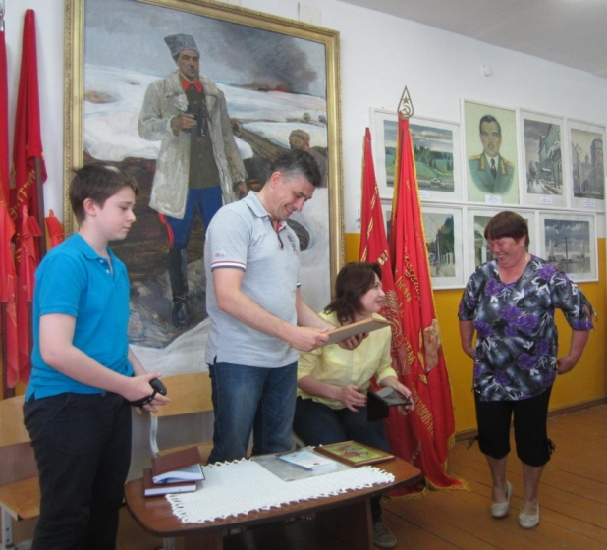
Подарки на память

Slide 26
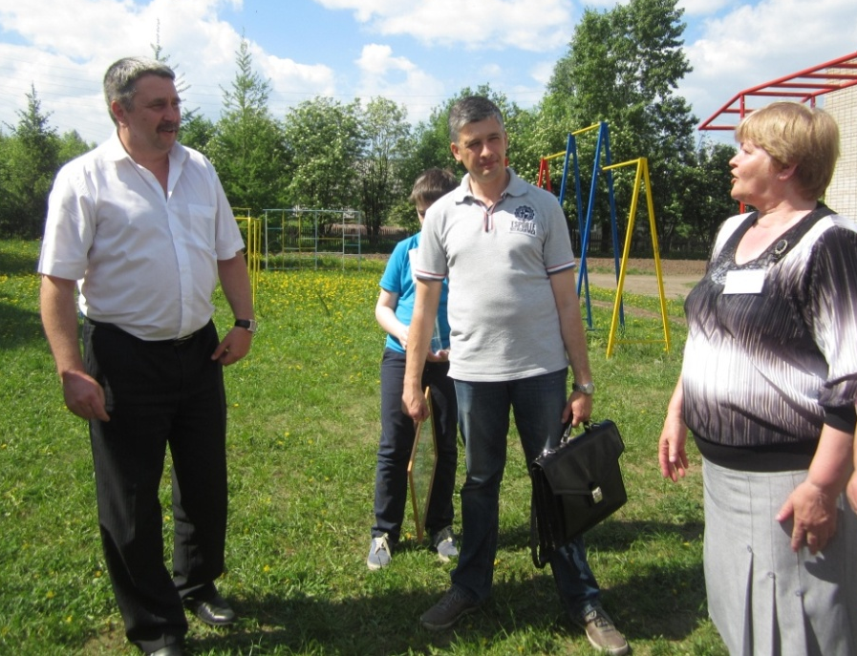
До новых встреч!

Slide 27
Счастливого пути!

Slide 28
Добрый день!
Огромное спасибо всем учителям, учащимся, жителям д. Лесниково за очень радушный приём, доброжелательность, искренность, гостеприимство!!!
Тёплые воспоминания останутся у нас на всю жизнь.
С надеждой на новые встречи!!!
26.05.2014
С уважением все участники поездки.

Slide 29
На презентацией работали: Быкова Г.В., библиотекарь Лесниковской сельской библиотеки Кочакова Л.Г., руководитель школьного музея, Малкова И.В., учитель информатики Использованы фотографии Демаковой А.М. Малковой И.В.

Slide 30
Спасибо
за внимание!

